Slide 1

Тренажёр по русскому языку
2 класс
Словарные слова

Slide 2
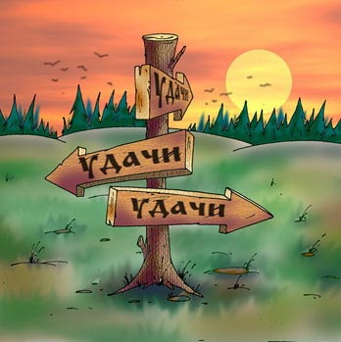
Вставь пропущенные буквы
Удачи!

Slide 3
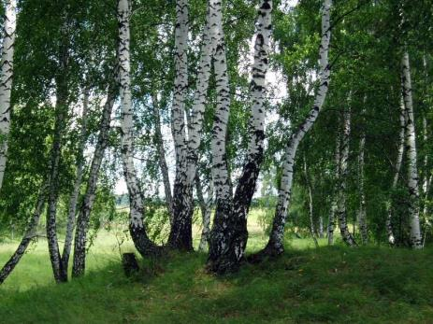

е
Б…рёза
е
и
или

Slide 4
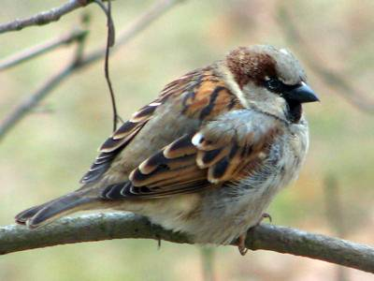
о
о
В…р…бей
о
а
или

Slide 5
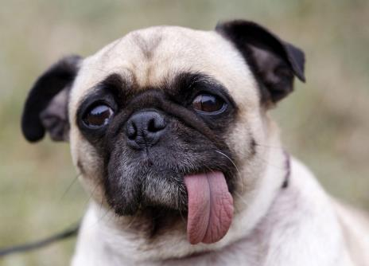
о
С…бака
а
о
или

Slide 6

о
Гор…д
о
а
или

Slide 7

е
Д…вочка
е
и
или

Slide 8

о
Д…рога
о
а
или

Slide 9

а
а
К…р…ндаш
а
о
или

Slide 10
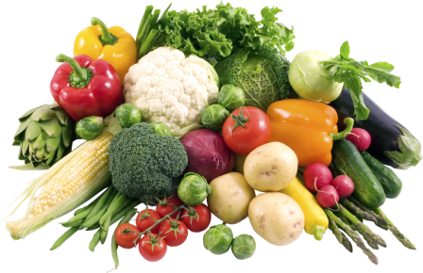
о
Ов…щи
о
а
или

Slide 11
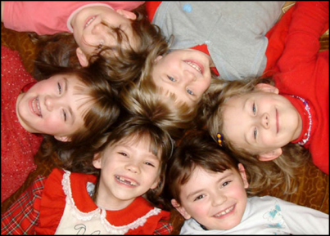
е
Р…бята
и
е
или

Slide 12
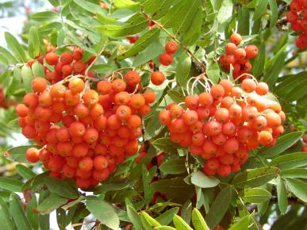
я
Р…бина
е
я
или

Slide 13
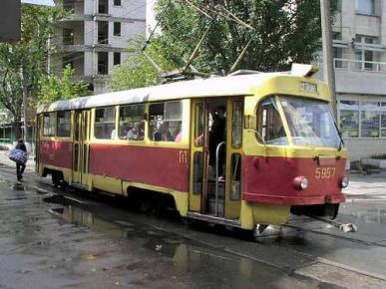
а
Тр…мвай
а
о
или

Slide 14
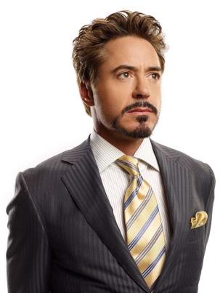
е
Ч…ловек
е
и
или

Slide 15
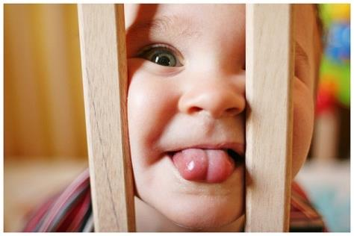
Я
…зык
я
е
или

Slide 16
Проверь себя!
е
а
а
Б…рёза
К…р…ндаш
о
о
о
В…р…бей
Ов…щи
о
е
Р…бята
С…бака
я
о
Р…бина
Гор…д
а
е
Тр…мвай
Д…вочка
е
Ч…ловек
о
Д…рога
я
…зык

Slide 17

Молодец!

Slide 18

Ошибка!
Попробуй еще раз!

